Slide 1
实验五 键盘输入和屏幕显示

Slide 2
一、实验目的
了解DOS功能调用INT 21H的基本原理和用法；
掌握键盘输入和屏幕显示的功能调用的用法。

Slide 3
二、实验相关
1 宏指令
2 DOS功能调用
3 关于CLRF指令

Slide 4
二、实验相关
1 宏指令与子程序
程序片段不长，追求速度——宏指令
当程序片段较长，节省存储空间——子程序

Slide 5
二、实验相关
2 DOS功能调用
AH | 功能 | 输入参数 | 输出参数
01H | 键盘输入并回显 |  | AL=输入字符
02H | 显示输出 | DL=显示字符
09H | 显示字符串 | DS:DX=串地址 '$'结束字符串

Slide 6
二、实验相关
3 关于CLRF指令
DOS功能调用中常将“CL”和“RF”指令合用来实现键盘上的“Enter”键的功能

Slide 7
三、实验内容
1.将实验四的内容3改为从键盘输入一个十进制数（≤65535），转换为十六进制后在屏幕上显示出来。
取数
转换
显示
将ASCII码值减30H转换成真实值
连乘0AH法
将真实值转换成ASCII码

Slide 8
三、实验内容
2.将实验三的内容1改为从键盘输入两个十进制数，相加后将结果显示在屏幕上。（例程已有，重在理解。）
3.将实验四的内容2改为从键盘输入一个4位16进制数，转换为十进制数显示在屏幕上。

Slide 9
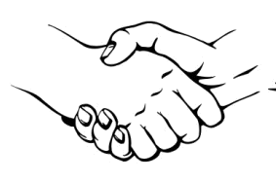
谢 谢

